Slide 1

操作系统课程设计
深入理解Nachos

Slide 2
Nachos系统
Nachos系统包括两部分
  硬件系统
    启动时创建了Nachos系统所需要的硬件系统（模拟硬件的工作过程）
      Interrupt Controller
      CPU （执行MIPS架构指令）
      Timer
      I/O终端
      网卡
  Nachos内核（操作系统）
    线程管理
    系统调用
    应用程序进程
    内存管理
    文件系统
    虚拟存储器
    网络管理
    Nachos的启动

Slide 3
Nachos的硬件系统
Nachos模拟了计算机的硬件系统，主要包括
  CPU
  中断控制器
  定时器
  时钟
  网卡
  I/O终端
  内存、MMU
  磁盘
这些硬件的模拟实现代码在../code/machine目录中

Slide 4
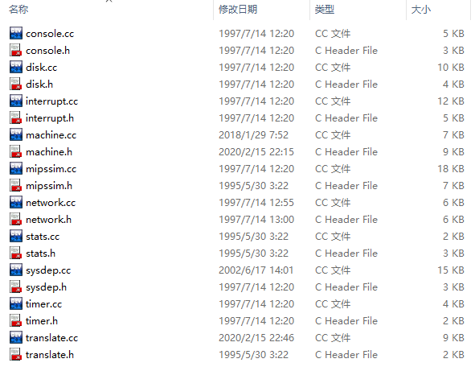
../code/mchine目录中文件一览表

Slide 5
      Interrupt Controller
模拟硬件中断控制器的作用及功能
Interrupt类实现了一个中断控制器， 参见../code/machine/interrupt.h及 interrupt.cc
Nachos simulates interrupts by maintaining
  An event queue
  A simulated clock
  The clock is maintained entirely in software
  As the clock ticks, the event queue is examined to find events to be scheduled（响应到期的中断请求）

Slide 6
      硬件中断请求队列
将中断请求按照响应时间升序排列
将硬件提出的中断请求包装成一个PendingInterrupt对象
  硬件设备通过中断控制器接口Interrupt::Schedule(VoidFunctionPtr handler, _int arg, int fromNow, IntType type)向中断控制器提出中断请求
  硬件设备提出中断请求时，需要给出相应的中断处理程序及其参数
    VoidFunctionPtr handler：中断处理程序
    int arg：中断处理程序的参数
    int fromNow ：中断将在系统时钟从当前开始计数fromNow后被中断控制器响应
    IntType type ：中断类型，可以是TimerInt、DiskInt、ConsoleWriteInt、ConsoleReadInt、NetworkSendInt、NetworkRecvInt，对应硬件设备或相应的硬件操作
  中断请求以“当前时间+ fromNow”构成一个升序队列，队列中是封装的PendingInterrupt中断对象

Slide 7
PendingInterrupt对象
  class PendingInterrupt {
  public:
  PendingInterrupt(VoidFunctionPtr func, _int param, int time, IntType kind);
  // initialize an interrupt that will occur in the future
  VoidFunctionPtr handler; // The function (in the hardware device
  // emulator) to call when the interrupt occurs
  _int arg; // The argument to the function.
  int when; // When the interrupt is supposed to fire
  IntType type; // for debugging
  };

Slide 8
      常用对外接口
常用的供外部程序使用的接口
  Interrupt::SetLevel(IntOff)：//关中断
  Interrupt::SetLevel(IntOn)：//开中断
    通过开关中断实现原子操作
  Interrupt::Schedule(VoidFunctionPtr handler, _int arg, int fromNow, IntType type) //中断请求
  Interrupt::Idle()：// 线程调度时，若就绪队列为空时执行该操作，
  // 相当于Windows中的进程idle；
  Interrupt::Halt()：//停机操作；删除所有设备，退出Nachos

Slide 9
Interrupt::Schedule(…)
  void
  Interrupt::Schedule(VoidFunctionPtr handler, _int arg, int fromNow, IntType type)
  {
  int when = stats->totalTicks + fromNow;
  PendingInterrupt *toOccur = new PendingInterrupt(handler, arg, when, type);
  DEBUG('i', "Scheduling interrupt handler the %s at time = %d\n",
  intTypeNames[type], when);
  ASSERT(fromNow > 0);
  pending->SortedInsert(toOccur, when); //按when升序排列
  }
  enum IntType { TimerInt, DiskInt, ConsoleWriteInt, ConsoleReadInt, NetworkSendInt, NetworkRecvInt};
  When it is time for the scheduled event to take place, Nachos calls the routine “handler” with the single argument “arg"

Slide 10
Interrupt Controller
何时响应中断?
  As the clock ticks, the event queue is examined to find events to be scheduled （Interrupt::OneTick()）
  Interrupt::OneTick()
    Advances the clock one tick and services any pending requests(by calling CheckIfDue)
    It is called from machine::Run() after each user-evel instruction is executed as well as by SetLevel when the interrupts are restored
  下述两种情况下，中断控制器检查中断请求队列，响应到期的中断
    中断状态从关→开；
    Nachos的CPU执行完一条应用程序指令；
  上述两种情况触发Interrupt::OneTick()→Interrupt::CheckIfDue()检查是否有到期的中断，若有，则执行对应的中断处理程序；

Slide 11
Warning: Deadlock
In interrupt handler, may not call any routines that lead to a context switch
  Doing so may lead to deadlock
  This restriction is an artifact of the way interrupts are simulated under Nachos, not on real machines
e.g., Multiple events happen at exactly the same time
  When the handler for the first event invokes sleep, the others won't be serviced at the right time
  In fact, the thread that called sleep may actually be waiting for one of the other events that is supposed to take place now==>deadlock
To correctly implement preemption, Sleep==>YieldOnReturn
  Delays the actual preemption until it is safe to do so

Slide 12
Timer
Timer类初始化一个Timer对象， 参见../machine/timer.h及 timer.cc
模拟定时器中断
如果创建了定时器设备，则定时器中断会调用Thread::Yield()，实现时间片轮转法（RR）线程调度（抢先式调度）
  默认采用FCFS线程调度算法
命令Nachos –rs randomseeds 创建一个定时器设备（参见system.cc）
  时间片是一个随机数，不是定长
  可以将时间片设定为定长的时间片
注：在调试应用程序进程时，为测试用户进程的并发执行过程，使用时间片轮转时，屏幕输出结果有时有些问题，但不影响线程的分时执行

Slide 13
Timer构造函数
  Timer::Timer(VoidFunctionPtr timerHandler, _int callArg, bool doRandom)
  {
  randomize = doRandom;
  handler = timerHandler;
  arg = callArg;
  // 初始化定时器中断，间隔TimeOfNextInterrupt()时间相响应一次
  interrupt->Schedule(TimerHandler, (_int) this, TimeOfNextInterrupt(), TimerInt);
  }

Slide 14
触发Timer中断的时间间隔
  int Timer::TimeOfNextInterrupt()
  {
  if (randomize)
  return 1 + (Random() % (TimerTicks * 2));
  else
  return TimerTicks;
  }

Slide 15
利用Timer中断实现时间片
  voidInterrupt::OneTick()
  {
  ……
  currentThread->Yield();
  …….
  }

Slide 16
CPU-- MIPS simulator
Machine类，参见machine.h及machine.cc， mipssim.cc及mipssim.h， translate.h及translate.cc
模拟CPU的功能，执行Nachos的应用程序
基于MIPS架构
Nachos作者提供的交叉编译环境 gcc-2.8.1-mips.tar.gz，将Nachos的应用程序（.c）编译成基于MIPS架构的可执行程序（.noff）
  Nachos应用程序示例参考../test目录下的几个.c程序
Nachos应用程序（.c）
  目的是为了测试Nachos的系统调用，以及Nachos运行应用程序的过程；
  语法与C语言类似，但限制很多，如不支持变量初始化等；(如int a=6;)
  由于使用Nachos作者提供的交叉编译器进行编译，因此功能仅包含C语言的一个很小的子集，基本不支持C的标准函数；(如printf(…))

Slide 17
MIPS Simulator
MIPS architecture
  Registers, Memory, CPU, Clock
The machine repeats indefinitely until an illegal operation
  Fetches the instruction PCReg points at
  Decodes it
  Executes it
    trap: illegal instruction, page fault or system call
    interrupt: 执行完一条指令，响应中断
    When a trap or interrupt takes place
      execution of MIPS instructions is suspended
      a Nachos interrupt service routine is invoked

Slide 18
Two Modes
Two modes of program execution
  User mode
  Kernel mode
Nachos kernel
  A normal process on the Linux, e.g. Ubuntu
  Nachos first starts up
  Handle trap: illegal instruction, page fault or system call
  Nachos kernel does not run at the MIPS machine, why?
User program
MIPS simulator
Nachos kernel
Operating System(Ubuntu)
HOST Machine

Slide 19
执行用户程序的流程
  Void Machine::Run() //see ../machine/mipssim.cc
  {
  Instruction *instr = new Instruction; // storage for decoded instruction
  if (DebugIsEnabled(‘m’)) //m： needed for the network
  printf("Starting thread \"%s\" at time %d\n",
  currentThread->getName(), stats->totalTicks);
  interrupt->setStatus(UserMode);
  for (;;) {
  OneInstruction(instr);
  interrupt->OneTick(); //响应中断
  if (singleStep && (runUntilTime <= stats->totalTicks))
  Debugger();
  }
  }

Slide 20
Registers
An array of registers
  general purpose registers
  a stack pointer
  a double register for multiplication results
  a program counter
  next program counter (for branch delays)
  a register target for delayed loads
  a value to be loaded on a delayed
  bad virtual address after a translation fault
  The registers are number 0-39
  symbolic names for the registers having special meaning
Accessing Registers
  ReadRegister and WriteRegister
  machine->registers[n]

Slide 21
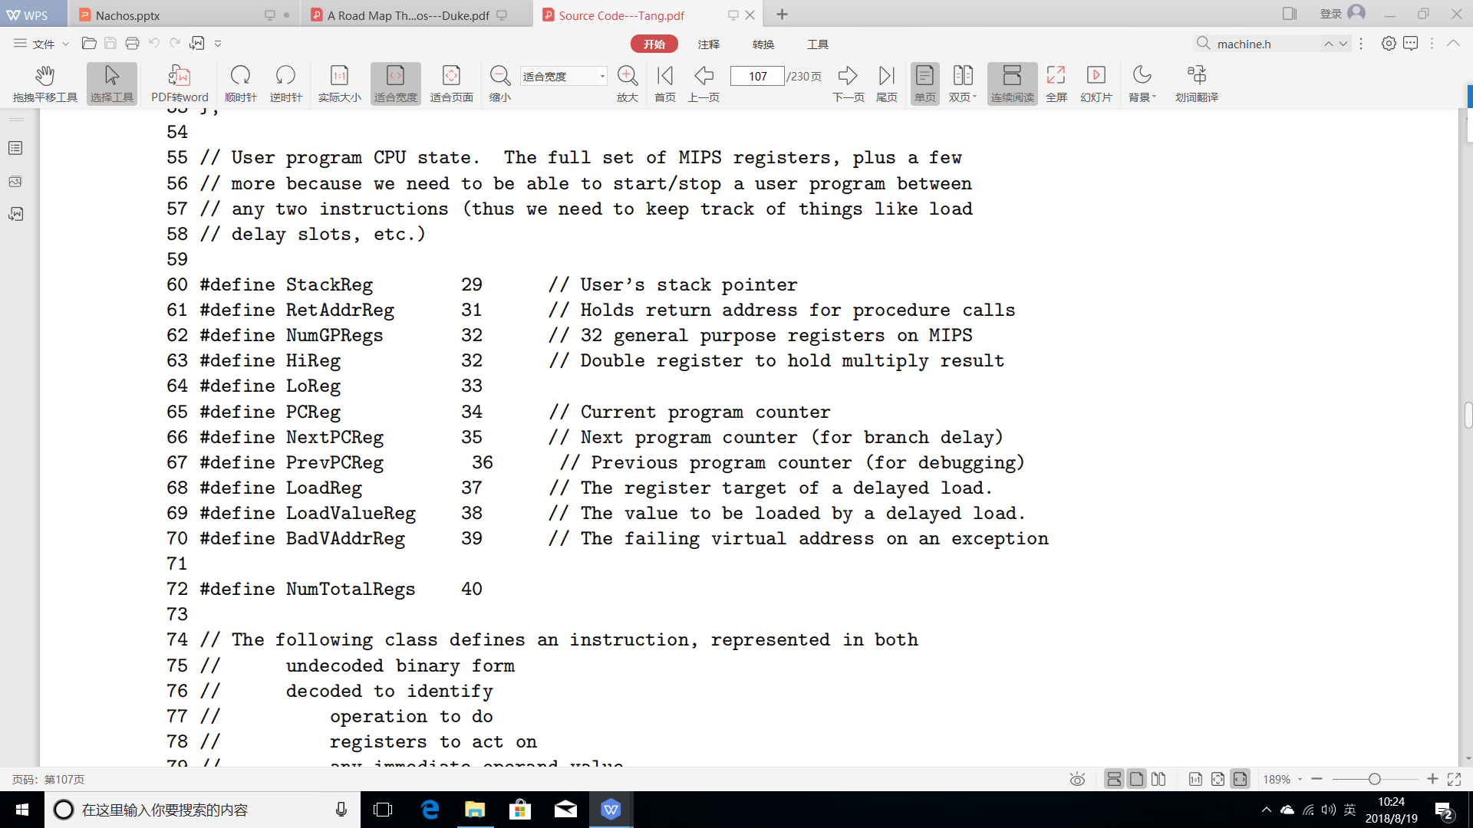
Registers

Slide 23
存储器管理
物理存储器管理（内存）
  不使用TLB
虚拟存储器管理（暂不涉及）
  参见../vm
  使用TLB

Slide 24
内存管理
Nachos采用一个字符数组模拟了主存储器（物理内存）
内存管理采用分页管理方式，采用页表或TLB实现虚页与实页（帧）的映射（目前采用页表）
  默认有32个帧，每个帧大小为128字节（参见../machine/machine.h）
  每个帧大小与一个硬盘块的字节数相等，每个硬盘块对应一个扇区
实现Exec()需要自己编程管理空闲帧
可以通过Machine::ReadMem(…)与Machine::WriteMem(…)实现内存的读写功能，可以读写1个字节、2个字节及4个字节。（参见../machne/translate.cc）
  读内存时需要根据虚地址从内存中读出数据，因此需要虚实地址变换
可以通过Machine:: ReadRegister (…)与Machine:: WriteRegister (…)实现寄存器的读写功能。（参见../machne/machine.cc）

Slide 25
页表
页表结构参见../machine/translate.h
  class TranslationEntry {
  public:
  int virtualPage; // The page number in virtual memory.
  int physicalPage; // The page number in real memory (relative to the
  // start of "mainMemory"
  bool valid; // If this bit is set, the translation is ignored.
  // (In other words, the entry hasn't been initialized.)
  bool readOnly; // If this bit is set, the user program is not allowed to modify
  // the contents of the page.
  bool use; // This bit is set by the hardware every time the
  // page is referenced or modified.
  bool dirty; // This bit is set by the hardware every time the
  // page is modified.
  };

Slide 26
页表
虚实地址的变换参见translate.cc中Machine::Translate(…)
  translate.cc在一定程度上实现了MMU的功能
页表的创建与使用参见../userprog/progtest.cc及addrspace.cc；
  AddrSpace的构造方法为应用程序分配内存，建立用户进程页表，将应用程序代码及数据读入内存，建立虚页与实页的对应关系（参见addrspace.cc）
每个应用程序进程维护一个进程页表，内核维护一个系统页表指针
  调度到一个进程，将其系统页表指针指向该进程页表
  系统页表在machine.h中声明，在translate.cc中使用
  参见tanslate.cc 与 Machine::Translate(…)；

Slide 27
初始化CPU时创建内存
系统创建CPU时开辟了一个大小为32帧，每帧128字节的内存
  Machine::Machine(bool debug) //in translate.cc
  {
  int i;
  for (i = 0; i < NumTotalRegs; i++) //初始化寄存器
  registers[i] = 0;
  mainMemory = new char[MemorySize]; //见machine.h，why pagesize=128?
  for (i = 0; i < MemorySize; i++) //初始化内存
  mainMemory[i] = 0;
  #ifdef USE_TLB //VM使用
  tlb = new TranslationEntry[TLBSize];
  for (i = 0; i < TLBSize; i++)
  tlb[i].valid = FALSE;
  pageTable = NULL;
  #else // use linear page table
  tlb = NULL;
  pageTable = NULL; //系统页表
  #endif
  singleStep = debug;
  CheckEndian();
  }

Slide 28
内存管理
AddrSpace:: AddrSpace(OpenFile *executable)
  为应用程序分配内存空间及栈空间
AddrSpace:: ~AddrSpace()
  释放为应用程序分配内存空间及栈空间
应用程序地址空间
代码段
已初始化的数据段
未初始化的数据段
栈段

Slide 30
Nachos线程管理
线程状态
线程创建
线程就绪
线程睡眠（等待、阻塞）
释放CPU
线程终止
线程撤销
线程调度
上下文切换
结合线程的状态转换图思考线程的这些操作

Slide 31
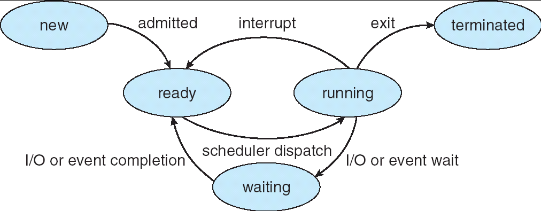
线程状态
enum ThreadStatus { JUST_CREATED, RUNNING, READY, BLOCKED };
参见 ../threads/thread.h
阅读../threads/thread.cc中Thread::Thread(..)与Thread::Fork(..)，结合教材中的进程状态图，理解状态JUST_CREATED与READY的区别；
Nachos中线程状态没有实现terminated
  导致系统调用int Join(SpaceId id)难以实现
  int Join(SpaceId id)的功能：调用Join(SpaceId id)的进程等待进程id结束。当进程id结束后，Join()返回进程id的退出状态（退出码）。
  类似于Pthread中的pthread_join(tid)和UNXI系统调用wait()的功能

Slide 32
线程创建
主线程main（参见../threads/system.cc中Initialize(…)）
  系统初始化内核时，建立了Nachos的第一个线程，即主线程main
  将主线程作为当前正在运行的线程（currentThread = new Thread("main")）
  在Nachos运行期间，主线程不会终止；只有当Nachos退出时才终止主线程；
  因为一旦终止了主线程，当Nachos中无就绪线程可调度时，Nachos会调用Interrupt:Idle()，处理完所有中断后，退出Nachos；主线程中后续的代码将不会被执行
Idle（线程）
  理论上应该在初始化系统内核时创建Idle线程；
  当就绪队列为空时，调度Idle线程执行
  Nachos没有显式地创建Idle线程，但CPU空闲时执行Interrpt::Idle()
一般线程
  Thread *thread = new Thread("forked thread");
  thread->Fork(SimpleThread, 1); // 线程执行 SimpleThread(1)
  线程执行体形如 ：void SimpleThread(_int which) {…}
  参见../threads/threadtest.cc中Thread::Fork()及threadtest.cc
Thread::Fork()
  为线程分配栈空间，设置线程入口地址、运行参数、执行体结束后如何终止等
  将状态从JUST_CREATED→ READY，进入就绪队列，等待调度

Slide 33
Thread::Thread(char *name)
考察Thread的构造函数
  Thread::Thread(char* threadName)
  {
  name = threadName;
  stackTop = NULL;
  stack = NULL;
  status = JUST_CREATED; //NEW
  #ifdef USER_PROGRAM
  space = NULL; //猜测space的作用？
  #endif
  }
注1：根据此时线程的栈状态，思考教材中介绍的线程状态NEW的含义
注2：根据条件编译中的编译条件，猜测成员变量space的作用

Slide 34
Thread::Fork(void *fun, int arg)
考察Thread::Fork(…)
  void Thread::Fork(VoidFunctionPtr func, _int arg)
  {
  DEBUG('t', "Forking thread \"%s\" with func = 0x%x, arg = %d\n",
  name, (int) func, arg);
  StackAllocate(func, arg); //分配栈，初始化线程入口、参数等（见下页）
  IntStatus oldLevel = interrupt->SetLevel(IntOff);
  scheduler->ReadyToRun(this); // ReadyToRun assumes that interrupts
  // are disabled!
  (void) interrupt->SetLevel(oldLevel);
  }
根据scheduler->ReadyToRun(this)理解线程的状态转换
理解教材中NEW→READY状态转换的含义

Slide 35
为线程分配运行栈
考察Thread:: StackAllocate ()
  void Thread::StackAllocate (VoidFunctionPtr func, _int arg)
  {
  stack = (int *) AllocBoundedArray(StackSize * sizeof(_int));
  machineState[PCState] = (_int) ThreadRoot; //线程入口
  machineState[StartupPCState] = (_int) InterruptEnable; //执行期间开中断
  machineState[InitialPCState] = (_int) func; //线程体
  machineState[InitialArgState] = arg; //线程体参数
  machineState[WhenDonePCState] = (_int) ThreadFinish; //线程体执行结束后
  }
注意给线程分配栈空间后，为线程运行初始化的参数；
当一个新建线程被调度执行，从哪里开始执行？
当一个线程执行完执行体后，执行什么操作？
当一个线程创建后，何时会被调度执行？（考虑引起线程调度的时机，抢先，非抢先）

Slide 36
ThreadRoot--参见../threads/switch-linux.s
  /* void ThreadRoot( void )
  **
  ** expects the following registers to be initialized:
  ** eax points to startup function (interrupt enable)
  ** edx contains inital argument to thread function
  ** esi points to thread function
  ** edi point to Thread::Finish()
  */
  ThreadRoot:
  pushl %ebp
  movl %esp,%ebp
  pushl InitialArg //线程体func的参数
  call StartupPC // machineState[StartupPCState] = (_int) InterruptEnable
  call InitialPC // machineState[InitialPCState] = (_int) func
  call WhenDonePC // machineState[WhenDonePCState] = (_int) ThreadFinish
  # NOT REACHED
  movl %ebp,%esp
  popl %ebp
  ret

Slide 37
ThreadRoot
ThreadRoot
  Calls an initialization routine that simply enables interrupts
  Calls the user-supplied function passing it the supplied argument
  Calls thread::Finish() to terminate the thread
  Is written in assembly language
Why ThreadRoot
  Makes it straightforward to terminate the thread when it finishes
  ThreadRoot isn't run by the thread that calls Fork()
  The newly created thread executes the ThreadRoot when it is scheduled and starts execution
  一个线程从ThreadRoot开始执行，以后再切换到该进程，不再执行ThreadRoot，而是从断点开始继续执行

Slide 38
线程就绪（线程唤醒）
将线程的状态设为就绪，线程进入就绪队列等待调度
  void Scheduler::ReadyToRun (Thread *thread)
  {
  DEBUG('t', "Putting thread %s on ready list.\n", thread->getName());
  thread->setStatus(READY);
  readyList->Append((void *)thread); // readyList：就绪队列
  }
  其中，List::Append(void *item) // Append an "item" to the end of the list.
讨论根据上述代码，猜测Nachos可能采用什么线程调度算法？
何时调用该函数？
  Fork()
  V()
  Yield()

Slide 39
线程睡眠（等待、阻塞）
将线程设置为睡眠（等待、阻塞）状态
  void Thread::Sleep()
  {
  Thread *nextThread;
  ASSERT(this == currentThread);
  ASSERT(interrupt->getLevel() == IntOff);
  DEBUG('t', "Sleeping thread \"%s\"\n", getName());
  status = BLOCKED;
  while ((nextThread = scheduler->FindNextToRun()) == NULL)
  interrupt->Idle(); // no one to run, wait for an interrupt
  //如果就绪队列为空，执行interrupt->Idle()处理到期的中断
  //直到就绪队列不空，调度就绪队列的线程
  //如果就绪队列一直为空，Idle()处理完所有中断，Nachos退出；
  scheduler->Run(nextThread); // returns when we've been signaled
  }

Slide 40
线程睡眠（等待、阻塞）
注1： interrupt->Idle()：处理完所有到期的中断，返回；如果中断请求队列为空，即所有中断都处理结束，调用停机指令Halt()，退出Nachos；
注2：目前，Finish()、P()调用Sleep()；
  P()中线程进入等待队列，然后睡眠；
  Finish()中将要终止的线程保存到threadToBeDestroyed中等待撤销，然后睡眠
注3：如果就绪队列为空，Nachos做了什么工作；
注4：如果就绪队列不空，Thread::Sleep()引起线程调度（抢先？非抢先？）

Slide 41
主动释放CPU（Thread::Yield()）
正在执行的线程释放CPU，引起线程调度
    void Thread::Yield ()
    {
    Thread *nextThread;
    IntStatus oldLevel = interrupt->SetLevel(IntOff);
    ASSERT(this == currentThread);
    DEBUG('t', "Yielding thread \"%s\"\n", getName());
    nextThread = scheduler->FindNextToRun(); //调度一个线程
    if (nextThread != NULL) {
    scheduler->ReadyToRun(this); //自身进入就绪队列
    scheduler->Run(nextThread); //将CPU分配给被调度的线程
    }
    (void) interrupt->SetLevel(oldLevel);
    }
如果就绪队列为空，系统对调用Yield ()的线程做了什么？状态转换？
如果就绪队列不空，系统对调用Yield ()的线程做了什么？状态转换？
理解教材中状态的转换
如果创建了Timer，其中断处理程序调用currentThread->Yield()；
在自己程序中需要的位置主动调用Yield();

Slide 42
主动释放CPU（Thread::Yield()）
如果就绪队列为空，系统对调用Yield ()的线程做了什么？
  若无就绪线程可调度，当前线程currentThread继续执行
  没有引起上下文切换及线程状态切换
如果就绪队列不空，系统对调用Yield ()的线程做了什么？
  currentThread的状态由RUNNING→READY
    scheduler->ReadyToRun(this)将 this的状态由执行转为就绪（this= currentThread）
    scheduler->Run(nextThread)中nextThread的状态由就绪状态变为执行状态， nextThread成为currentThread，
  因此有就绪线程可调度时，系统将 currentThread的上下文切换到nextThread的上下文，执行nextThread， currentThread就指向nextThread

Slide 43
线程终止
终止线程的执行，等待撤销
  void Thread::Finish ()
  {
  (void) interrupt->SetLevel(IntOff);
  ASSERT(this == currentThread);
  DEBUG('t', "Finishing thread \"%s\"\n", getName());
  threadToBeDestroyed = currentThread;
  Sleep(); // invokes SWITCH
  // not reached
  }
猜测Thread *threadToBeDestroyed的作用
思考此时为什么要调用Sleep()?
思考为什么Sleep()之后是” not reached” ?
教材中执行Finish ()后线程对应的状态是什么？Nachos中呢？
只有主线程显式调用Finish()终止自己（参见../code/threads/main.cc）
其它利用Fork()创建的线程不需要在线程体中显式调用Finish ()，那么这些线程的执行体执行结束后如何终止退出？
  提示：参考Fork()创建一个线程时所做的工作

Slide 44
线程撤销
撤销一个终止的线程，回收为其分配的资源
  Thread类的析构函数释放为线程分配的栈资源
    Thread::~Thread()
    {
    DEBUG('t', "Deleting thread \"%s\"\n", name);
    ASSERT(this != currentThread);
    if (stack != NULL)
    DeallocBoundedArray((char *) stack, StackSize * sizeof(_int));
    }
思考：何时、何地可调用该函数？
  提示：撤销一个线程的条件是什么？

Slide 45
线程撤销
何时撤销一个终止的线程
  一个线程不在其栈的上下文中运行时，才可以被撤销；
    此时线程还在使用栈，无法被释放
  Finish()中不能撤销该线程（释放栈），线程还是其栈的上下文中运行；
  只有当发生了上下文切换，切换到其它线程执行，该线程不处于执行态，其栈才可被释放，线程才可被撤销；
  Nachos在Finish()中利用Thread *threadToBeDestroyed 记录正在终止的线程，一旦切换到其它线程的上下文中， threadToBeDestroyed 中的线程就可以被撤销；
  因此，可以在上下文切换之后撤销已终止的线程；
    参见Scheduler::Run()，上下文切换后撤销一个终止的线程
  理论上，一个线程被撤销之前应该处于Terminated状态，等待父线程回收；
    Nachos中threadToBeDestroyed记录的线程相当于处于Terminated状态；

Slide 46
线程撤销
在终止线程的上下文切换到其它线程时，撤销终止的线程
  指派程序Scheduler::Run()撤销线程的相关代码
    void Scheduler::Run (Thread *nextThread)
    {
    …..;
    SWITCH(oldThread, nextThread);
    if (threadToBeDestroyed != NULL)
    {
    delete threadToBeDestroyed; //invoke Thread::~Thread()
    threadToBeDestroyed = NULL; ……
    }
    }

Slide 47
线程调度
线程调度包括两个过程
  根据调度算法从就绪队列中取出选中的线程；
    Thread * Scheduler::FindNextToRun ()
  由指派程序Dispatcher将CPU分配给选中的线程；
    void Scheduler::Run (Thread *nextThread)
根据调度算法选择就绪队列中的线程
    Thread * Scheduler::FindNextToRun ()
    {
    return (Thread *)readyList->Remove();
    }
    其中， List::Remove() // Remove the first "item" from the front of the list.
  根据上述代码，猜测Nachos采用的线程调度算法；

Slide 48
线程调度
指派程序Dispatch部分代码
  void Scheduler::Run (Thread *nextThread)
  {
  Thread *oldThread = currentThread;
  currentThread = nextThread; // switch to the next thread
  currentThread->setStatus(RUNNING); // nextThread is now running
  DEBUG('t', "Switching from thread \"%s\" to thread \"%s\"\n",
  oldThread->getName(), nextThread->getName());
  SWITCH(oldThread, nextThread); //Switch oldThread to nextThread
  DEBUG('t', "Now in thread \"%s\"\n", currentThread->getName());
  if (threadToBeDestroyed != NULL) {
  delete threadToBeDestroyed; //invoke Thread::~Thread()
  threadToBeDestroyed = NULL;
  }
  }

Slide 49
线程调度
线程调度过程分为两步
  根据调度算法从就绪队列中取出选中的线程；
    Scheduler::FindNextToRun ()
  由Dispatcher将CPU分配给选中的线程；
    Scheduler::Run (Thread *nextThread)
问题
  何时调用Scheduler::FindNextToRun ()与Scheduler::Run (Thread *nextThread) ？
  Thread *oldThread = currentThread;
    oldThread 的状态由RUNNING应该转变到什么状态？
    这里为什么没有对oldThread 的状态进行转换？

Slide 50
线程调度
何时调用Scheduler::FindNextToRun ()与Scheduler::Run (Thread *nextThread) ？
结合状态转换图，考虑引起调度的时机
  非抢先
    执行→睡眠：Thread::Sleep() //P()调用了Sleep()
    执行→终止：Thread::Finish() //Finish()调用了Sleep()
  抢先
    执行→就绪： Thread ::Yield() //主动调用，或Timer中断调用
    睡眠→就绪：无 //V()中只是将唤醒的线程加入就绪队列尾
因此，Thread::Sleep()与Thread ::Yield()中调用上述调度的两个函数；
回顾上述两个函数， Sleep()中将状态转变为BLOCKED，Yield()呢？
命令nachos –rs x启动Nachos会创建Timer设备，其中断处理程序调用cuttentThread->Yield()
因此，Nachos默认采用非抢先调度方式，调度算法是FCFS；
启动Nachos时加入参数 –rs，则采用的是RR调度算法，属于抢先式

Slide 51
回顾--线程睡眠（等待、阻塞）
将线程设置为睡眠（等待、阻塞）状态
  void Thread::Sleep()
  {
  Thread *nextThread;
  ASSERT(this == currentThread);
  ASSERT(interrupt->getLevel() == IntOff);
  DEBUG('t', "Sleeping thread \"%s\"\n", getName());
  status = BLOCKED;
  while ((nextThread = scheduler->FindNextToRun()) == NULL)
  interrupt->Idle(); // no one to run, wait for an interrupt
  //如果就绪队列为空，执行interrupt->Idle()处理到期的中断
  //直到就绪队列不空，调度就绪队列的线程
  //如果就绪队列一直为空，Idle()处理完所有中断，Nachos退出；
  scheduler->Run(nextThread); // call SWITCH(old,next)
  }

Slide 52
回顾---主动释放CPU（Thread::Yield()）
正在执行的线程释放CPU，引起线程调度
    void Thread::Yield ()
    {
    Thread *nextThread;
    IntStatus oldLevel = interrupt->SetLevel(IntOff);
    ASSERT(this == currentThread);
    DEBUG('t', "Yielding thread \"%s\"\n", getName());
    nextThread = scheduler->FindNextToRun(); //调度一个线程
    if (nextThread != NULL) {
    scheduler->ReadyToRun(this); //自身进入就绪队列
    scheduler->Run(nextThread); //将CPU分配给被调度的线程
    }
    (void) interrupt->SetLevel(oldLevel);
    }
如果就绪队列为空，系统对调用Yield ()的线程做了什么？状态转换？
如果就绪队列不空，系统对调用Yield ()的线程做了什么？状态转换？
理解教材中状态的转换
如果创建了Timer，其中断处理程序调用currentThread->Yield()；
在自己程序中需要的位置主动调用Yield();

Slide 53
Nachos 命令行参数 -rs
创建Timer
间隔一个随机数时间，执行cuurentThread->Yield()
实现线程的RR调度
参见system.cc中Initialize(….)对参数 –rs的处理

Slide 54
上下文切换
由正在运行线程的上下文切换到被调度线程的上下文，以运行被调度的线程
Switching the CPU from one thread to another involves
  Suspending the current thread
  Saving its state(e.g., registers)
  Restoring the state of the thread being switched to
The routine SWITCH(oldThread, nextThread) actually performs a thread switch
  Saves all of “oldThread's” state
    “oldThread” is the thread that is executing when Switch is called
    It can resume executing the thread later, without the thread knowing it was suspended
  Load new values into the registers(including PC) from the “nextThread”
    At what exact point has a context switch taken place?
    The current PC is replaced by the saved PC found in the process table
参见汇编代码文件 ../threads/switch-linux.s中的SWITCH()

Slide 55
上下文切换
思考：
  何时调用SWITCH()；
分析switch-linux.s，跟踪线程的切换过程，解决如下问题：
  当切换到一个利用Fork()新建的线程时，应该从线程的入口开始执行
    线程的入口地址，即SWITCH()返回后切换到该线程的位置，在Nachos程序的什么位置；
  当切换到不是新建的线程时，应该从上次线程被中断的位置开始执行；
    上次被中断的位置，即SWITCH()返回后切换到该线程的位置，在Nachos程序的什么位置？

Slide 57
信号量
参见../threads/synch.h与synch.cc，或参见../monitor目录下的两个文件
构造函数初始化一个信号量，对其命名、赋初值并创建等待队列
析构函数释放一个信号量
  Semaphore::Semaphore(char* debugName, int initialValue)
  {
  name = debugName;
  value = initialValue;
  queue = new List;
  }
  Semaphore::~Semaphore()
  {
  delete queue;
  }

Slide 58
P()
  void Semaphore::P()
  {
  IntStatus oldLevel = interrupt->SetLevel(IntOff); // disable interrupts
  while (value == 0) { // semaphore not available
  queue->Append((void *)currentThread); // so go to sleep
  currentThread->Sleep();
  }
  value--; // semaphore available, consume its value
  (void) interrupt->SetLevel(oldLevel); // re-enable interrupts
  }

Slide 59
V()
  void Semaphore::V()
  {
  Thread *thread;
  IntStatus oldLevel = interrupt->SetLevel(IntOff);
  thread = (Thread *)queue->Remove();
  if (thread != NULL)
  // make thread ready, consuming the V immediately
  scheduler->ReadyToRun(thread);
  value++;
  (void) interrupt->SetLevel(oldLevel);
  }

Slide 60
信号量的使用
参见../monitor/prodcons++.cc
  #define BUFF_SIZE 4
  Semaphore *mutex, *nempty, *nfull;
  mutex = new Semaphore("mutex", 1);
  nempty = new Semaphore("nempty", BUFF_SIZE);
  nfull = new Semaphore("nfull", 0);
  …..
  nempty.P();
  mutex,P();
  …..
  mutex,V();
  nfull.V();

Slide 62
System Calls and Exception Handling
Syscall instruction
  User programs execute the MIPS syscall instruction which generates a hardware trap into the Nachos kernel
  Doesn't indicate which system call to perform
  The code indicating the system call in register r2, parameters in r4-r7
RaiseException()
  The Nachos MIPS simulator implements traps by invoking the Routine RaiseException() passing it a arguments indicating the exact cause of the trap

Slide 63
System Calls and Exception Handling
ExceptionHandler(ExceptionType which)
  RaiseException() in turn calls ExceptionHandler() to take care of the specific problem
  ExceptionHandler(…) 在exception.cc中
  参见../userprog/exception.cc，或../lab7-8/exception.cc
Function (and system call) return values are in register r2 on return
User-level processes execute in their own private address spaces, which the kernel cannot reference
Use ReadMem and WriteMem to dereference pointers (as arguments) to system calls

Slide 64
系统调用
文件../userprog/syscall.h中对Nachos的系统调用号及原型进行了声明
程序../userprog/exception.cc中是Nachos系统调用的处理代码
文件../test/start.s定义了Nachos系统调用的入口（Stub）
lab6、7、8需要在../userprog/exception.cc中参考系统调用Halt()的实现，自己编写Nachos的系统调用实现代码

Slide 65
系统调用号
参见../userprog/syscall.h
  #define SC_Halt 0
  #define SC_Exit 1
  #define SC_Exec 2
  #define SC_Join 3
  #define SC_Create 4
  #define SC_Open 5
  #define SC_Read 6
  #define SC_Write 7
  #define SC_Close 8
  #define SC_Fork 9
  #define SC_Yield 10

Slide 66
系统调用原型
参见../userprog/syscall.h
  void Halt();
  Address space control operations: Exit, Exec, and Join
    void Exit(int status);
    SpaceId Exec(char *name); // SpaceId即int pid；
    int Join(SpaceId id);
  File system operations: Create, Open, Read, Write, Close
    void Create(char *name);
    OpenFileId Open(char *name); // OpenFileId 即 int fd；
    void Write(char *buffer, int size, OpenFileId id);
    int Read(char *buffer, int size, OpenFileId id);
    void Close(OpenFileId id);
  User-level thread operations: Fork and Yield. To allow multiple threads to run within a user program.
    void Fork(void (*func)());
    void Yield();

Slide 67
系统调用参数传递
../userprog/ exception.cc中给出了系统调用参数的传递规则
  //For system calls, the following is the calling convention:
  // system call code -- r2
  // arg1 -- r4 //传入的第一个参数
  // arg2 -- r5 //传入的第二个参数
  // arg3 -- r6 //传入的第三个参数
  // arg4 -- r7 //传入的第四个参数
  //
  //The result of the system call, if any, must be put back into r2. //返回值
  // And don't forget to increment the pc before returning. (Or else you'll
  // loop making the same system call forever!
  //
  // "which" is the kind of exception. The list of possible exceptions
  // are in machine.h.

Slide 68
系统调用参数传递
当参数是数值，采用值传递，数值直接从相应寄存器读出即可，返回值通过寄存器2传递回（回顾教材中关于系统调用参数传递的方法）
  如 int Join(SpaceId id)
    从4号寄存器中获取参数id
    返回值写入2号寄存器
当参数是字符串，采用的是地址传送，从寄存器中读出字符串的地址，然后从该地址中再读出字符串内容，返回值通过寄存器2传递回
  如SpaceId Exec(char *name);
    从4号寄存器获取字符串name的内存地址addr
    从addr中读出name的内容
    将返回值写入到2号寄存器
读写寄存器与读写内存函数参见../machine/machine.cc与translate.cc
  int Machine::ReadRegister(int num) {…}
  void Machine::WriteRegister(int num, int value) {…}
  bool Machine::ReadMem(int addr, int size, int *value) {…}
  bool Machine::WriteMem(int addr, int size, int value) {…}

Slide 69
Nachos应用程序与系统调用
在../test目录中提供了几个Nachos应用程序实例，如halt.c，sort.c，matmult.c及shell.c
halt.c与shell.c给出如何编程利用Nachos的系统调用的方法，及Nachos应用程序的语法
sort.c与matmult.c给出了Nachos应用程序的语法
尽管Nachos的应用程序扩展名为.c，但由于编译这些应用程序时使用的是Nachos提供的交叉编译器，不是标准的gcc与g++，因此Nachos应用程序的语法与函数与标准的c大不相同
  主要是验证Nachos的系统调用
  标准C的函数基本无法使用
  变量声明与赋值位置也有诸多限制
  可参考几个示例程序编写自己的Nachos应用程序

Slide 70
Nachos可执行程序
Nachos提供的交叉编译器
  将Nachos应用程序编译成MIPS架构，以便Nachos的CPU可以执行应用程序指令
Nachos可执行程序
  Nachos交叉编译器首先将Nachos应用程序(.c)编译链接成标准的.coff可执行文件格式
    In Unix a.out files are stored in “coff”format
  由于.coff文件头比较复杂，Nachos加载运行时需要分析文件头以便识别代码位置、初始化的数据位置、未初始化的数据位置、程序入口等信息，因此利用../bin/coff2noff将.coff文件格式转换成Nachos自己定义的文件格式.noff
    Noff格式比较简单，便于Nachos编程（参见../bin/noff.h）
      Nachos的Java版直接使用.coff文件格式
  应用程序的加载过程可参见../userprog/addrspace.cc中AddrSpace的构造函数

Slide 71
Noff Header
  #define NOFFMAGIC 0xbadfad /* magic number denoting Nachos
  * object code file
  */
  typedef struct noffHeader {
  int noffMagic; /* should be NOFFMAGIC */
  Segment code; /* executable code segment */
  Segment initData; /* initialized data segment */
  Segment uninitData; /* uninitialized data segment --
  * should be zero'ed before use
  */
  } NoffHeader;
  typedef struct segment {
  int virtualAddr; /* location of segment in virt addr space，
  * normally zero
  */
  int inFileAddr; /* location of segment in this file */
  int size; /* size of segment */
  } Segment;

Slide 72
Noff Header
noff Magic
  the first four bytes of the file，0xbadfad
For each of the remaining sections, include the following information
  virtualAddr
    What virtual address that segment begins at (normally zero)
  inFileAddr
    Pointer within the Noff file where that section actually begins
  size
    The size (in bytes) of that segment

Slide 73
编译运行自己编写的Nachos应用程序
参考../test目录下提供的几个示例程序的语法要求编写自己的应用程序(.c)
例如编写了一个Nachos应用程序../test/ exec.c
修改../test/Makefile
  将大约第53行的targets = halt shell matmult sort 修改为
  targets = halt shell matmult sort exec
保存后运行make，如果编译成功，../test目录中会产生文件exec.noff
在../userprog目录下，命令nachos –x exec.noff可加载执行应用程序exec.noff

Slide 75
为应用程序创建进程
目前Nachos只支持单进程机制，不支持多进程机制；
实现了Exec()后，当主进程调用Exec(file)，就为Nachos可执行程序file创建一个（子）进程，与主进程并发执行，可以认为实现了多进程机制；
目前Nachos也不支持用户多线程机制，系统调用Fork()及Yield()实现后可支持用户多线程；
理论上讲，系统应该为进程创建一个PCB，为其代码、数据、栈、堆分配相应的地址空间；
目前Nachos系统为应用程序创建的进程没有显式地为其创建PCB
  AddrSpace类似于PCB
PCB中包括的进程的属性分散到几个相关的类对象中（如AddrSapce类、Thread类），地址空间中只有代码、数据及栈，不包含堆（由于Nachos的应用程序功能比较简单，主要是为了测试系统调用）。

Slide 76
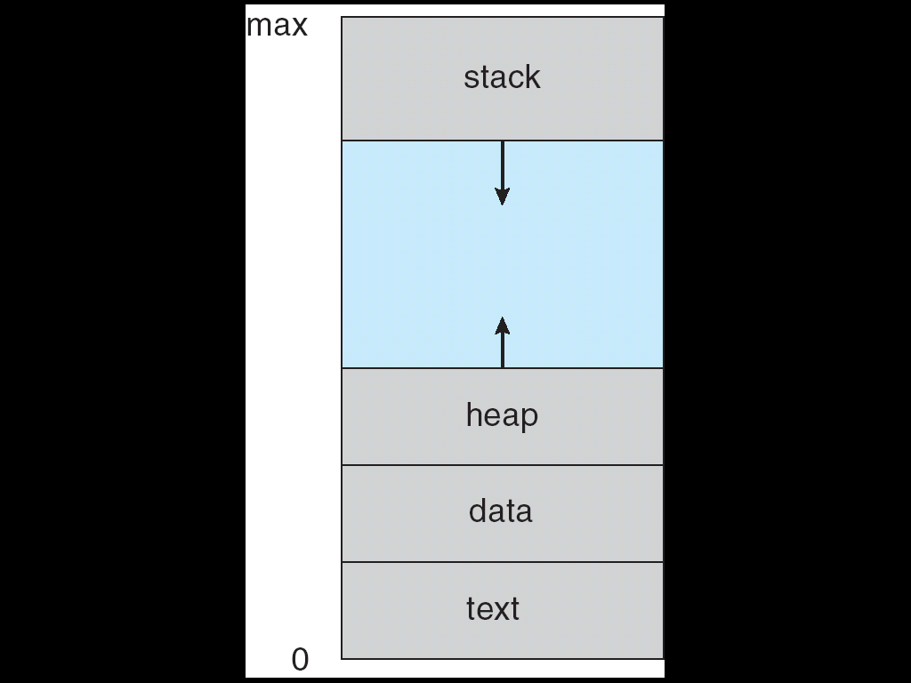
A procss in memory

Slide 77
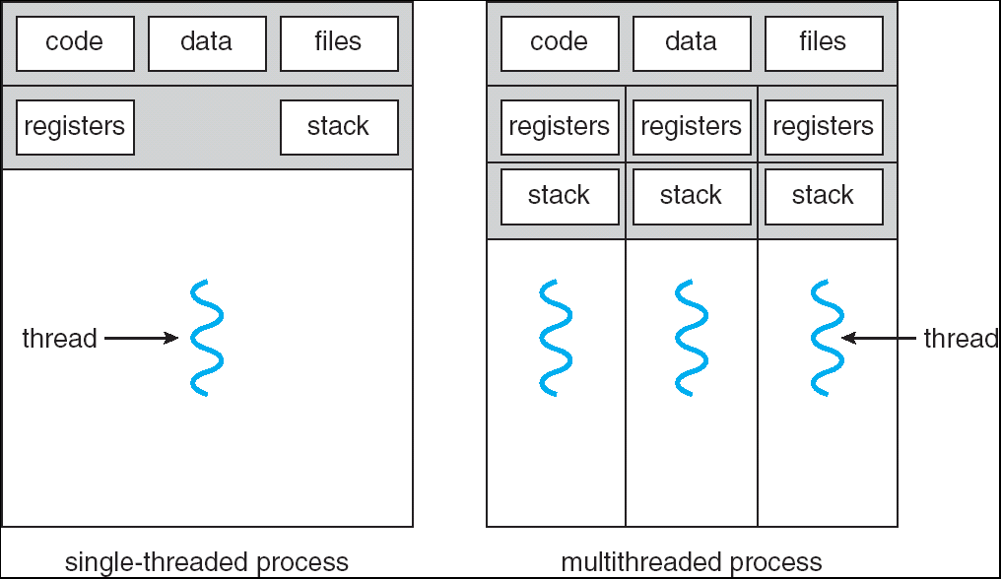

Slide 78
Process Creation
Processes
  Creating an address space
  Allocating physical memory for the address space
  Loading the contents of the executable into physical memory
  initializing registers and address translation tables
  Invoking machine::Run() to start execution
  Run() simply turns on the MIPS machine having it enter an infinite loop
    Executes instructions one at a time

Slide 79
为应用程序创建进程
../userprog/protest.cc的StartProcess(char *filename)加载运行Nachos应用程序filename，如../test/halt.noff
  void StartProcess(char *filename)
  {
  OpenFile *executable = fileSystem->Open(filename);
  AddrSpace *space;
  if (executable == NULL) {
  printf("Unable to open file %s\n", filename);
  return;
  }
  space = new AddrSpace(executable);
  currentThread->space = space;
  delete executable; // close file
  space->InitRegisters(); // set the initial register values
  space->RestoreState(); // load page table register
  machine->Run(); // jump to the user progam
  ASSERT(FALSE); // machine->Run never returns;
  // the address space exits
  // by doing the syscall "exit"
  }

Slide 80
  StartProcess(char *filename)
space = new AddrSpace(executable);
  分析文件头，根据头部信息确定代码段、已初始化的数据段、未初始化的数据的在文件中的位置
  为应用程序创建页表
  为应用程序分配空闲帧，将应用程序的各段装入主存
  在页表中建立虚页与帧的对应关系
  参见构造函数AddrSpace::AddrSpace()
currentThread->space = space;
  将用户线程映射到核心线程（主进程映射到主线程main）
  回顾Thread类，通过公共的成员变量 AddrSpace *space建立线程与用户进程的关联
  考察Scheduler::Run (Thread *nextThread) ， 当space != NULL时，核心线程保存与恢复的是用户进程的上下文，执行的是应用程序代码

Slide 81
StartProcess(char *filename)
下述三条语句建立应用进程的运行环境，启动进程的执行
  space->InitRegisters(); // set the initial register values
  space->RestoreState(); // load page table register
  machine->Run();
space->RestoreState();
  将核心（CPU）维护的页表关联到用户进程页表
主进程（父进程）创建后立即执行
  主进程关联的是主线程
  Nachos启动时主线程没有被调度，直接处于执行态，作为当前运行的线程
  Scheduler::Run()函数中无法恢复主进程的上下文，因此主用户进程也应该立即执行
利用Exec()创建的进程，需要映射到一个新建的核心线程，该核心线程创建后进入就绪队列，被调度后才开始执行所关联的用户进程
  这些线程被调度后可以恢复所关联进程的上下文
  因此不必立即执行

Slide 82
应用程序进程的上下文
应用进程对应的核心线程上下文切换时，对用户进程上下文的处理
  void Scheduler::Run (Thread *nextThread)
  {
  Thread *oldThread = currentThread;
  #ifdef USER_PROGRAM // ignore until running user programs
  if (currentThread->space != NULL) { // if this thread is a user program,
  currentThread->SaveUserState(); // save the user's CPU registers
  currentThread->space->SaveState(); //nothing
  }
  #endif
  …
  SWITCH(oldThread, nextThread); //Switch oldThread to nextThread
  …
  #ifdef USER_PROGRAM
  if (currentThread->space != NULL) { // if there is an address space to restore, do it.
  currentThread->RestoreUserState(); // Restore the user's CPU registers
  currentThread->space->RestoreState(); //map user’s page table to CPU page table
  }
  #endif
  }

Slide 84
文件系统
Nachos的硬盘大小128KB，每个硬盘块包含一个扇区，大小为128bytes；
每个文件由文件头+数据块组成；文件头占用一个扇区；
采用位管理示图空闲块，位示图文件数据块大小为128字节，占用一个扇区；
采用一级目录管理，目录项采用名号目录结构，最多可创建10个文件；目录文件大小为200字节，占用两个扇区；
每个文件数据最多由30个硬盘块组成，最大为3KB；文件数据块采用索引方式分配；

Slide 85
文件系统
硬盘
  Nachos利用一个UNIX文件模拟了Nachos的硬盘
  默认的硬盘参数为：32个磁道，每道包括32个扇区，每个扇区128字节，因此硬盘大小为128KB；（参见../machine/disk.h）
  通常情况下，一个硬盘的逻辑块包括若干个扇区，Nachos中一个硬盘块对应一个扇区；（参见../machine/disk.h）
  Nachos的硬盘标识（魔数）为0x456789ab，位于硬盘的前4个字节中，标识该硬盘是Nachos硬盘。（参见../machine/disk.cc）
  Disk::Disk()创建Nachos的硬盘”DISK”
  思考：如何为文件DISK预留128K的空间？

Slide 86
硬盘格式化（创建文件系统）
命令nachos –f 格式化硬盘，在硬盘上初始化一个文件系统
  0#扇区：空闲块位示图文件头
  1#扇区：目录表文件头
  2#扇区：位示图文件数据块
    标注0,1,2,3,4五个扇区已分配,（应该是 0xf1，硬盘标注为0x1f）
  3#、4#扇区：目录表文件数据块（初始化目录项）

Slide 87
硬盘格式化（创建文件系统）
FileSystem的构造函数初始化文件系统
FileSystem::FileSystem(bool format) //when format=true, format the DISK
{
if (format) {
//free sector map，空闲块管理位示图文件
BitMap *freeMap = new BitMap(NumSectors); //NumSectors=32*32=1024
//initialize the directory table
Directory *directory = new Directory(NumDirEntries); //NumDirEntries=10
FileHeader *mapHdr = new FileHeader; //位示图文件头
FileHeader *dirHdr = new FileHeader; //目录表文件头
freeMap->Mark(FreeMapSector); // 标注0#扇区已分配：位示图头
freeMap->Mark(DirectorySector); // 标注1#扇区已分配：目录表头
ASSERT(mapHdr->Allocate(freeMap, FreeMapFileSize)); //2#扇区位示图数据块
ASSERT(dirHdr->Allocate(freeMap, DirectoryFileSize)); //3、4#扇区目录表数据块
mapHdr->WriteBack(FreeMapSector); //将位示图文件头写到0#扇区
dirHdr->WriteBack(DirectorySector); //将目录表文件头写到1#扇区
freeMapFile = new OpenFile(FreeMapSector); //打开位示图文件，准备写数据块
directoryFile = new OpenFile(DirectorySector); //打卡目录表文件，准备写数据块
freeMap->WriteBack(freeMapFile); // 将0xf1写到位示图文件数据块中
directory->WriteBack(directoryFile); // 将10个空闲目录项写到目录表数据块
………
}

Slide 88
空闲块管理位示图
定义一个128位的位示图，管理硬盘空闲块
BitMap *freeMap = new BitMap(NumSectors); // NumSectors=1024
  类BitMap参见../userprog/bitmap.h与bitmap.cc
  NumSectors=道数*每道扇区数=32*32=1K //在disk.h中定义
  初始化一个空闲块位示图，内容被修改后，需要写回到硬盘的2号扇区中
      BitMap::BitMap(int nitems) //初始化位示图文件，文件大小是nitems位
      {
      numBits = nitems;
      numWords = divRoundUp(numBits, BitsInWord);
      map = new unsigned int[numWords];
      for (int i = 0; i < numBits; i++)
      Clear(i);
      }
位示图文件大小是多少个字节？占用几个扇区？
为什么限定DISK为128K？

Slide 89
空闲块管理位示图
位示图文件大小是多少个字节？占用几个扇区？
  位示图文件有1024位，即128字节，占用一个扇区
为什么限定DISK为128K？
  目前Nachos为位示图文件块限定为一个扇区
  Nachos规定一个扇区大小为128字节，即1024位
  因此磁盘最多有1024个扇区
  故文件大小限定为128*1024字节，即128KB

Slide 90
目录表与目录项
Directory *directory = new Directory(NumDirEntries); //NumDirEntries=10
  Directory::Directory(int size)
  {
  table = new DirectoryEntry[size];
  tableSize = size;
  for (int i = 0; i < tableSize; i++)
  table[i].inUse = FALSE;
  }
目录表由目录项组成，每个目录项是一个三元组
  class DirectoryEntry { //参见../filesys/directory.h
  public:
  bool inUse; // Is this directory entry in use?
  int sector; // Location on disk to find the FileHeader for this file
  char name[FileNameMaxLen + 1]; // Text name for file, with +1 for
  // the trailing '\0'
  };

Slide 91
目录表与目录项
Directory *directory = new Directory(NumDirEntries); //NumDirEntries=10
name[FileNameMaxLen=9，即Nachos文件名限定为9个字节
每个目录项占用多少个字节？
  分析上页class DirectoryEntry
  考虑编译器对于struct“内存字节对齐的问题”
  选择题：每个目录项占用的字节数为：(a) 15 (b) 18 (c) 20 (d) 24
Nachos限定最多可创建10个文件（思考：为什么限定10个文件？）
  参见FileSystem :: FileSystem ()
问目录表文件数据大小为多少个字节？占用几个扇区？
  回顾Nachos模拟的硬盘参数
    道数：32，每道扇区数：32，扇区大小：128
  选择题：占用的字节数：(a) 150 (b) 180 (c) 200 (d) 240
  选择题：占用的扇区数：(a) 1 (b) 2 (c) 3 (d) 4

Slide 92
目录表与目录项
Nachos磁盘采用一级目录结构，限定10个文件
  Nachos限定目录文件占用两个扇区，每个扇区128字节
  每个目录项（三元组）占用20个字节
  2个扇区的目录文件最多可存储12.8个目录项
  Nachos最多可创建12个文件
  为保险安全起见，限定10个

Slide 93
文件头（FCB、i-node）
每个文件由（文件头+文件内容）组成
文件头是一个三元组（参见../filesys/filehdr.h）
  class FileHeader {
  public:
  //众多的成员函数
  private:
  int numBytes; // Number of bytes in the file
  int numSectors; // Number of data sectors in the file
  int dataSectors[NumDirect]; // Disk sector numbers for each data
  // block in the file
  };
可以看出，硬盘块采用索引分配方法
NumDirect=30，问文件头占用多少个字节？占用几个扇区？
此为Nachos需要在32位系统上运行的原因之一

Slide 94
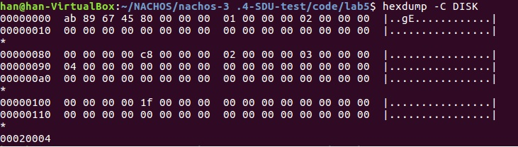
硬盘格式化（创建文件系统）
利用命令nachos –f 格式化硬盘，在硬盘上创建一个文件系统后，利用命令hexdump –C DISK可以以16进制格式查看硬盘的布局
字节0x0~0x3：0x456789ab，磁盘标识（magic word）
0x4~0x83：扇区0，128字节；存放位示图头文件（FCB，i-node）
0x84~0x103：扇区1，128字节；存放目录表（根目录文件）头文件；
0x104~0x183：扇区2，128字节；位示图的数据块
0x184~0x203，扇区3，0x204~0x283：扇区4：目录文件的数据块
目前5个扇区已分配，因此位示图文件0x104处的内容是0x1F，值为1111 1000…0

Slide 95
硬盘格式化后文件系统布局
扇区号 | 起止字节号 | 存储内容 | 大小
0 | 0x4~0x83 | 空闲块管理使用的位示图文件头 | 128字节
1 | 0x84~0x103 | 目录文件头 | 128字节
2 | 0x104~0x183 | 位示图文件数据块 | 128字节
3 | 0x184~0x203 | 根目录表（目录文件） | 128字节
4 | 0x204~0x283 | 根目录表（目录文件） | 72字节
5 | 0x284~0x303 | 猜测这里会存放什么结构与内容？ | 128字节
6 | 0x304~0x383 | 存放什么？ | 128字节
7 | 0x384~0x403 | 存放什么？ | 128字节
8 | …… | ……
9
思考：为什么将空闲块管理的位示图文件头，与目录表文件头存放在0号与1号这两个特殊的扇区中？

Slide 96
虚存与网络管理
暂不涉及

Slide 98
Nachos的目录组织

Slide 99
code/C++ example
该目录包含几个C++的示例程序
Tom Anderson.教授编写的一本C++入门参考资料(c++.ps)
  介绍了Nachos源代码中所涉及到的一些C++知识。
特别是要很好地理解一下示例程序stack.cc。

Slide 100
code/bin
用于将Nachos应用程序交叉编译成Nachos可执行文件（.noff）；
  为应用程序创建进程时需要将应用程序装入内存
  装入时需要根据文件头分析代码段、数据段等各段的大小，各段在文件的起始地址等信息
  Noff是Nachos作者为了方便装入可执行程序自己定义的一种文件格式
为了测试nachos系统调用功能，需要编写一些使用Nachos系统调用的应用程序（.c），编译后在nachos上运行
Nachos模拟的CPU执行的MIPS架构的指令
需要将在linux环境下编写的c程序编译并转换成可在nachos环境下执行的程序（.noff）
转换程序为coff2noff
  Linux中gcc编译生成的可执行文件（如a.out）采用的是Coff格式
  首先利用交叉编译程序将Nachos的应用程序(.c)编译成Coff格式
  然后利用../bin/coff2noff将Coff格式转换成Noff格式

Slide 101
code/filesys
nachos的文件系统
  directory：文件目录
  filehdr：文件头（FCB、i-node）
  filesys：文件系统及其操作，包括硬盘格式化，创建、删除、打开等操作；
  fstest：文件系统测试程序，为Nachos应用程序创建进程并启动进程；
  openfile：文件操作，包括文件的读写等操作；

Slide 102
code/machine
模拟了机器的硬件，Nachos作为一个操作系统运行在这些硬件之上，
  console:：Nachos的控制台（键盘与显示器）
  disk：计算机硬盘
  interrupt：中断控制器
  machine：CPU
  mipssim：Nachos应用程序中MIPS指令的执行过程
  network:：网卡
  stats：硬件工作的一些参数的模拟，如系统时钟，定时器间隔多长时间产生一次中断；磁盘的旋转时间与寻道时间应该多长等。
  sysdep:包含nachos用于系统管理的一些系统调用，包括文件的操作、进行的管理、网络的发送与接收等。Nachos没有直接使用linux提供的系统调用，主要是为了便于nachos到其它平台的移植。
  timer:：定时器。
  Translate：模拟虚实地址的转换的转换过程

Slide 103
code/monitor
实现了nachos使用的锁、条件变量、信号量、管程的等同步机制
系统使用../threads/synch.h与synch.cc中的信号量及P()、V()

Slide 104
code/network
实现网络的功能

Slide 105
code/test
包含几个测试nachos系统调用的应用程序（基于nachos的c程序），可在nachos上运行（.noff文件格式）
  start.s：各Nachos系统调用的入口；编译链接Nachos应用程序时使用；
  halt.c：示例Nachos应用程序编程方法与使用Halt()系统调用；
  matmult.c，sort.c：示例Nachos应用程序编程方法与使用Exit()系统调用；
  shell.c：示例Nachos应用程序编程方法与使用Read()、Write()、Exec()及Join()系统调用；
    如果实现了这几个系统调用，该程序可作为Nachos的shell；

Slide 106
code/threads
线程的管理，包括线程的创建、睡眠、终止、调度，以及信号量等功能。
  list：Nachos使用的队列，包括就绪队列、等待队列等；
  main.cc：Nachos的主程序；
  scheduler：线程调度程序；
  switch-linux：线程的上下文切换；
  synch：锁机制、条件变量、信号量等；
  synchtest.cc：锁、条件变量测试程序，示例如何使用锁、条件变量等；
  system：系统程序，包括系统初始化，声明一个全局变量等；
  thread：线程的创建、睡眠、终止等操作；
  threadtest.cc：线程并发测试程序，示例如何创建线程；
  utility：Nachos的工具软件

Slide 107
code/userprog
Nachos应用进程的管理，加载一个Nachos应用程序，创建相应的进程，将进程映射到一个核心线程，然后运行
  addrspace：为应用程序分配内存地址空间；
  bitmap：位示图，管理内存空闲帧，管理硬盘空闲块；
  exception：Nachos的系统调用；
  progtest.cc：应用进程及控制台测试程序，示例如何为应用程序创建进程并启动该进程
  syscall.h：声明Nachos系统调用接口原型；

Slide 108
code/vm
虚拟存储管理

Slide 110
启动Nachos
Nachos启动过程的主要工作流程：
  处理初始化内核时需要的命令行参数 (如-d, -rs, -f, -s 等)
  根据需要初始化硬件设备
  处理其它的命令行参数 (如-z, -x, -cp, -ap, -p, -r, -l, -c, -D, -t 等)
  创建主线程
  运行测试程序
  退出
../threads/main.cc中的main()函数是Nachos的入口；

Slide 111
Nachos启动具体流程
1、调用../threads/system.cc中的Initialize(argc, argv)初始化内核
  （1）处理核初始化内使用的一些命令行参数，如-d, -rs, -f, -s等；
  （2）初始化系统统计数据，如寻道时间、系统开始计时等；
  stats = new Statistics();
  （3）初始化中断控制器；
  interrupt = new Interrupt;
  （4）初始化调度程序，创建就绪队列；
  scheduler = new Scheduler();
  （5）如果运行时携带参数-rs，初始化定时器，实现时间片抢先调度
  if (randomYield) // start the timer (if needed)
    timer = new Timer(TimerInterruptHandler, 0, randomYield);
    （6）创建主线程main，并作为当前运行的线程；
    currentThread = new Thread("main");
    currentThread->setStatus(RUNNING);

Slide 112
Nachos启动具体流程
1、调用../threads/system.cc中的Initialize(argc, argv)初始化内核
    （7）允许中断
    interrupt->Enable();
    （8）如果在执行过程中，按下ctrl+c，则清除所有设备，退出Nachos；
    CallOnUserAbort(Cleanup)→ (void)signal(SIGINT, Cleanup);
    （9）对于实验6、7、8，初始化NachosCPU；
    #ifdef USER_PROGRAM
    machine = new Machine(debugUserProg); // this must come first
    #endif
    （10）对于实验4、5，初始化硬盘与文件系统；
    #ifdef FILESYS
    synchDisk = new SynchDisk("DISK");
    #endif
    #ifdef FILESYS_NEEDED
    fileSystem = new FileSystem(format);
    #endif

Slide 113
Nachos启动具体流程
2、如果需要，运行线程测试程序与同步测试程序；
  #ifdef THREADS
  ThreadTest(); //测试线程创建及多线程并发交替执行过程
  #if 0
  SynchTest(); //测试锁机制及条件变量
  #endif
  #endif
3、处理其它的命令行参数，如-z, -x, -cp, -p, -r, -l, -c, -D, -t等；
4、终止主线程
  currentThread->Finish();
  注：由于Finish()→Sleep()，因此终止主线程，可调度执行就绪进程；当所有就绪线程执行结束，且无中断要处理，才退出Nachos。
5、退出Nachos

Slide 114
几点注记
When Nachos first begins executing, it executs as a single Unix process
Nachos turns this single user process into a single Nachos thread (main)
Then Nachos executes a single thread (main)
When the Nachos entry routine main returns, “main” thread exits as well
  However, if other threads have been created and continue to exist, the Unix process continues executing Nachos
Only after all threads have terminated does the Unix Nachos process exit

Slide 115
使Nachos不会退出
运行线程idle
  操作系统中，当CPU无线程可调度时，执行 process idle；
    一般让其清0空闲内存
    为提高效率，该进程不进入就绪队列参与调度
  可以在Interrupt::Idle()退出之前，添加下列语句
    {
    printf(“Running process Idle.\n”);
    while (true)
    currentThread->Yield();
    }
  当主线程main执行Finish()终止退出时，Nachos处理完所有中断，执行上述代码，相当于执行了process idle；（在此无实际作用）
主线程执行shell
  shell循环等待用户输入命令，然后执行命令
  直到输入停机命令halt，执行halt.noff退出Nachos

Slide 116
Nachos 命令处理程序shell
如果运行Nachos时加载运行Nachos的shell程序，Nachos内核初始化后不会退出；
  命令加载运行Nachos的shell： nachos –x ../test/shell.noff
主线程执行shell程序
shell中循环等待用户输入命令并执行用户输入的命令，直到用户输入停机命令退出；
  运行shell的前提是实现了系统调用Read()、Write()与Jion()；
参见 ../test/shell.cc ，及 ../userprog/progtest.cc

Slide 117
Nachos 命令处理程序shell
  #include "syscall.h"
  int main()
  {
  SpaceId newProc;
  OpenFileId input = ConsoleInput;
  OpenFileId output = ConsoleOutput;
  char prompt[2], ch, buffer[60];
  int i;
  prompt[0] = '-';
  prompt[1] = '-';
  while( 1 ) {
  Write(prompt, 2, output);
  i = 0;
  do {
  Read(&buffer[i], 1, input);
  } while( buffer[i++] != '\n' );
  buffer[--i] = '\0';
  if( i > 0 ) {
  newProc = Exec(buffer);
  Join(newProc);
  } //if
  } //do while
  } //main

Slide 118
应用程序进程
../userprog/protest.cc的StartProcess(char *filename)加载运行Nachos应用程序filename，如../test/shell.noff
  void StartProcess(char *filename)
  {
  OpenFile *executable = fileSystem->Open(filename);
  AddrSpace *space;
  if (executable == NULL) {
  printf("Unable to open file %s\n", filename);
  return;
  }
  space = new AddrSpace(executable);
  currentThread->space = space;
  delete executable; // close file
  space->InitRegisters(); // set the initial register values
  space->RestoreState(); // load page table register
  machine->Run(); // jump to the user progam
  ASSERT(FALSE); // machine->Run never returns;
  // the address space exits
  // by doing the syscall "exit"
  }

Slide 119







Any Question ?
119

